Slide 1
в) метод Нелдера-Мида
(деформируемого многогранника)
В 1964 году Нелдер и Мид предложили
модификацию, в которой симплекс может
изменять свою форму (растягиваясь и
сжимаясь) в зависимости от свойств
поверхности целевой функции. Так как в
этом случае симплекс не будет уже
регулярным, метод назвали поиском по
деформируемому многограннику.

Slide 2
Модифицируем рассмотренный в п.б
алгоритм минимизации целевой функции
по регулярному симплексу, добавив к
процедуре отражения при построении
нового симплекса процедуры сжатия и
растяжения. Геометрическая иллюстрация
этих процедур для случая представлена
на рис. 3.20, где введены следующие
обозначения:

Slide 3
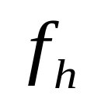

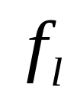
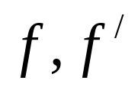
- наибольшее значение целевой
функции;
- следующее по величине за
наибольшим значение целевой
функции;
- наименьшее значение целевой
функции;
- текущие значения целевой
функции.

Slide 4

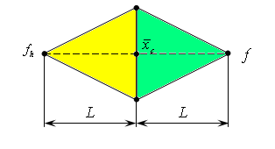

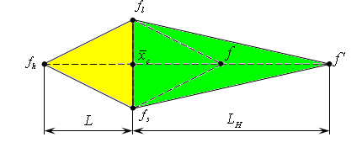

Slide 5

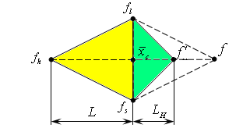

Slide 6
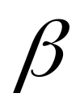

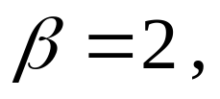
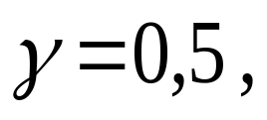
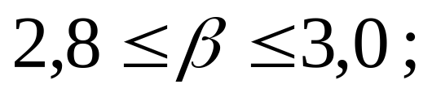
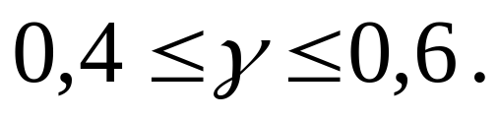
При решении практически задач
минимизации параметры растяжения
и сжатия Нелдер и Мид рекомендует
брать Павиани – выбирать
эти параметры из интервалов

Slide 7
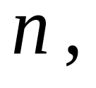
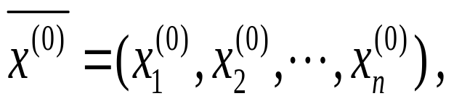
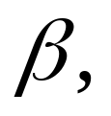
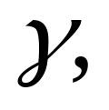
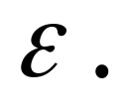
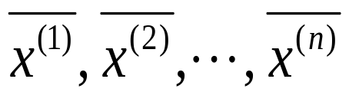
Алгоритм поиска методом Нелдера-Мида
Задать размерность задачи оптимизации
координаты начальной точки многогранника
длину ребра многогранника m, параметр растяжения параметр сжатия
точность поиска
Построить начальный многогранник в виде регулярного симплекса, вычисляя координаты остальных n вершин по формулам (3.22).

Slide 8

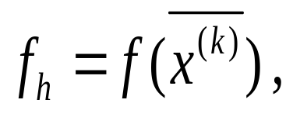

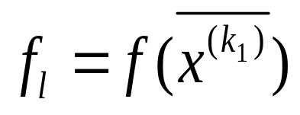
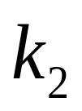
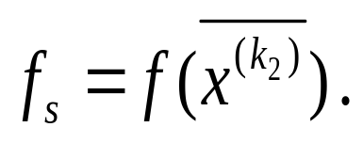
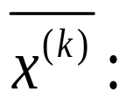
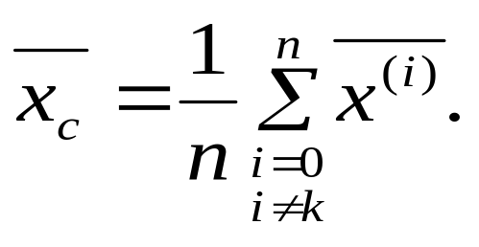
Определить номер вершины с наибольшим
значением целевой функции
номер вершины с наименьшим значением
целевой функции и номер
вершины - со следующим по величине за
наибольшим значением целевой функции
Определить центр тяжести всех вершин многогранника за исключением вершины

Slide 9
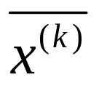
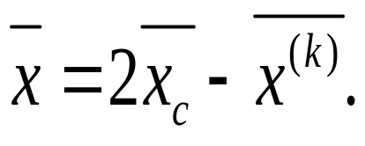
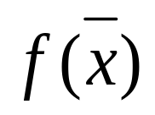
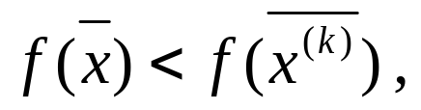
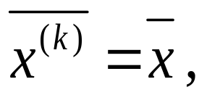
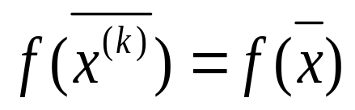
Отразить вершину относительно центра
тяжести Вычислить значение
целевой функции в отраженной точке и
перейти к пункту 6.
Проверить условие. Если то
операция отражения закончилась успешно.
Положить и перейти к
пункту 7. В противном случае перейти к пункту
9 и выполнить операцию сжатия.

Slide 10
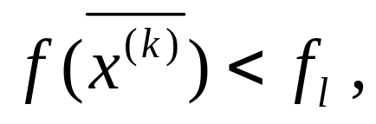
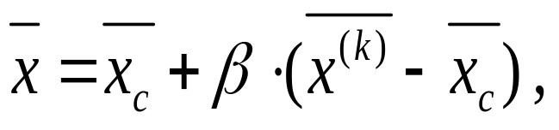
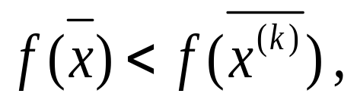
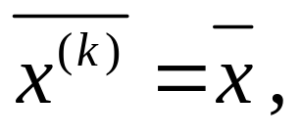
Проверить условие. Если то
выполнить операцию растяжения
вычислить значение целевой функции и
перейти к пункту 8, иначе – к пункту 9.
Проверить условие. Если то
операция растяжения закончилась успешно. Положить и перейти к пункту 12, иначе – к пункту 9.

Slide 11
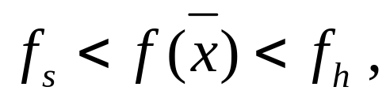
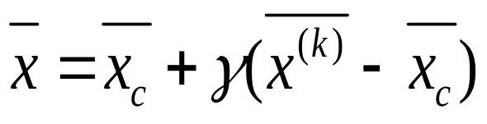

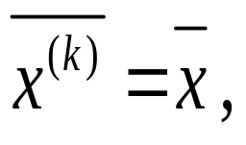
Проверить условие. Если то
выполнить операцию сжатия
вычислить значение целевой функции и
перейти к пункту 10, иначе к пункту 11.
Проверить условие. Если то
операция сжатия закончилась успешно.
Положить и перейти к
пункту 12, иначе к пункту 11.

Slide 12
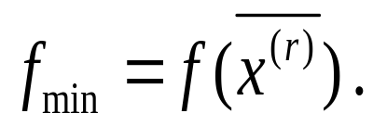
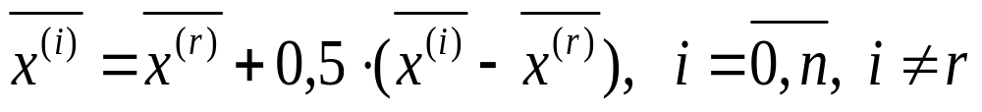
Выполнить операцию редукции. Для этого
определить номер вершины r с минимальным
значением целевой функции
Используя соотношение
сформировать новый многогранник с
уменьшенными вдвое сторонами. Перейти к
шагу 12.

Slide 13
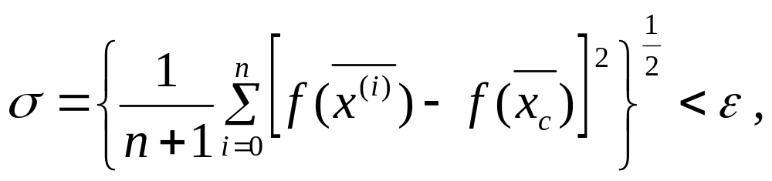
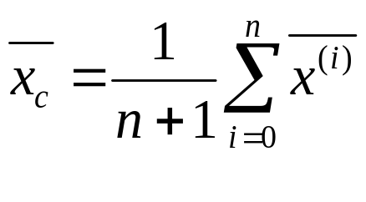
Проверить критерий окончания процесса поиска, предложенный Нелдером и Мидом
где - центр тяжести
многогранника на
данном шаге.

Slide 14
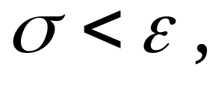
Если условие выполнено то процесс
вычислений завершен. В качестве
приближенного решения принять вершину
многогранника с минимальным значением
целевой функции. В противном случае перейти
к шагу 3 и продолжить процесс итераций.

Slide 15
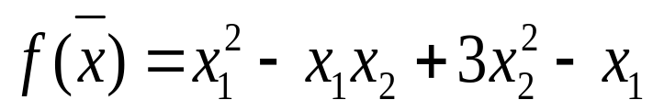

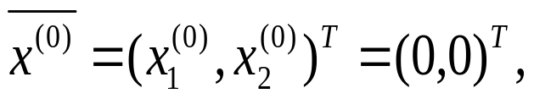



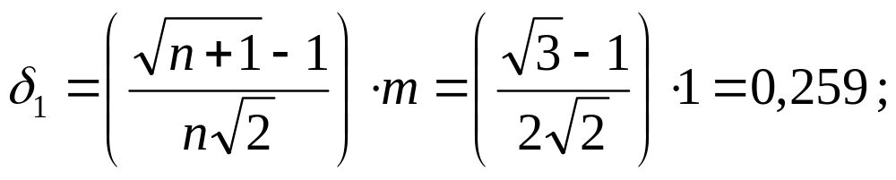
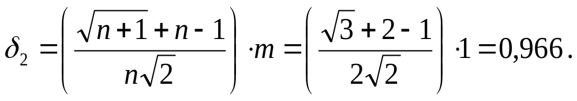
Пример 3.9. Найти минимум целевой функции
методом Нелдера-Мида с точностью
Решение. Зададим начальную точку симплекса
длину ребра симплекса
параметр растяжения параметр сжатия
Вычислим приращения

Slide 16
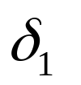
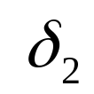
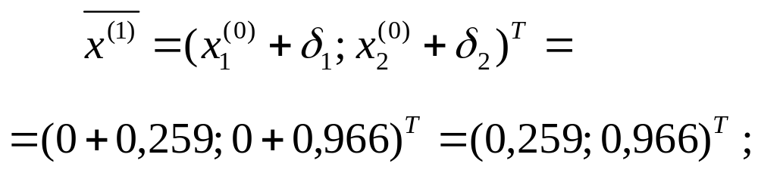
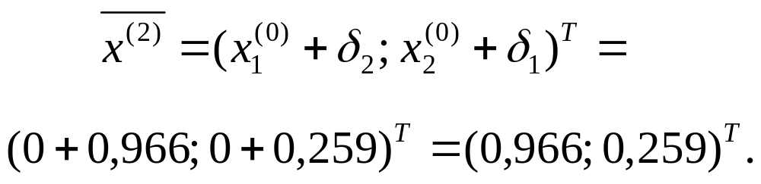
Используя и вычислим координаты двух
остальных вершин симплекса

Slide 17
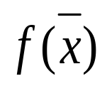













Итерация 0. Вычислим значения целевой функции
в вершинах и обозначим наибольшее
значение функции , следующее за наибольшим
значением , наименьшее значение функции
Наибольшее значение целевой функции соответствует
вершине отразим ее относительно центра тяжести
вершин и

Slide 18




Используя свойство регулярности, найдем координаты
отраженной вершины
Так как то отражение удачно.
Условие растяжения не выполняется.
Так как выполняется условие
то выполним операцию сжатия симплекса

Slide 19








Так как то операция сжатия закончилась
удачно.
Следовательно текущий симплекс образован вершинами

Slide 20



Проверим условие окончания поиска. Определим
координаты центра тяжести симплекса
Вычислим

Slide 21







Процесс итераций продолжается.
Итерация 1. Текущий симплекс образован вершинами
которым соответствует значение целевой
Функции
Отразим вершину относительно центра тяжести
вершин и

Slide 22




Используя свойство регулярности, найдем координаты
отраженной вершины
Так как то операция отражения
закончилась неудачей. Учитывая, что условие сжатия
также не выполнено, проведем
операцию редукции.

Slide 23




Сформируем новый многогранник с уменьшенными
вдвое сторонами и вершиной которой соответствует
наименьшее значение целевой функции

Slide 24







После операции редукции текущий многогранник
образован вершинами которым
соответствует значение целевой функции
Проверим условие окончания поиска. Определим
координаты центра тяжести симплекса

Slide 25

Вычислим
Так как условие окончания поиска выполняется, то
процесс итераций завершен.

Slide 26



В качестве приближенного значения выбирается
вершина с наименьшим значением целевой
функции текущего симплекса, образованного
вершинами

Slide 27


